Slide 1
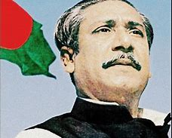
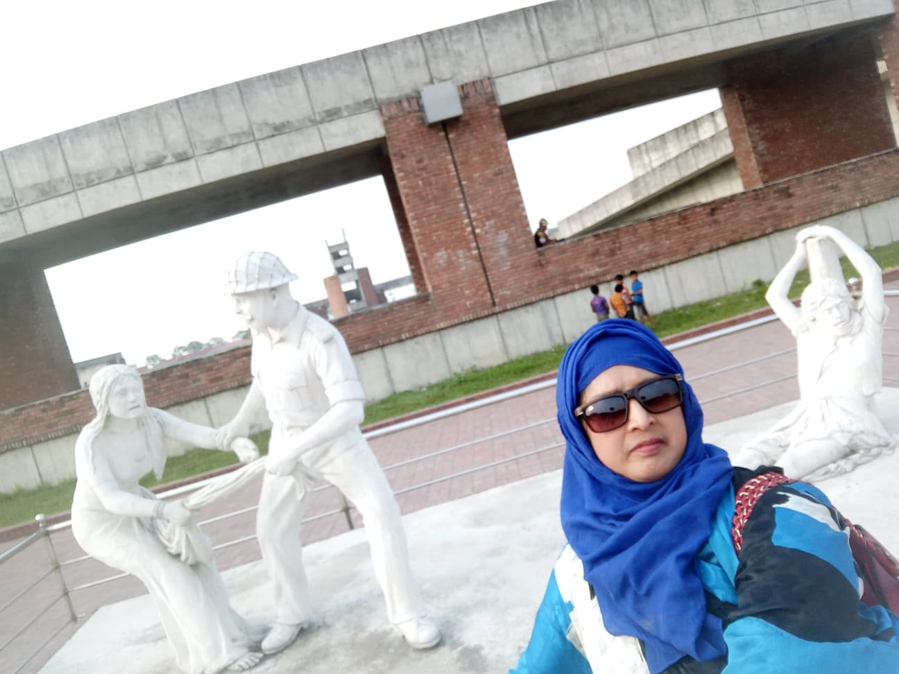
রক্তিম শুভেচ্ছা সইবাকে

Slide 2
উপস্থাপনায়
রেহানা পারভীন।
সহকারী শিক্ষক।
জামতলা দাখিল মাদ্রাসা।
গোয়ালন্দ,রাজবাড়ী।

Slide 3
চলে এসো ৮ম শ্রেণির শিক্ষার্থীরা আমার ক্লাসে
পাঠ পরিচিতি
শ্রেণীঃ অষ্টম
বিষয়ঃ বাংলাদেশ ও বিশ্বপরিচিতি

Slide 4
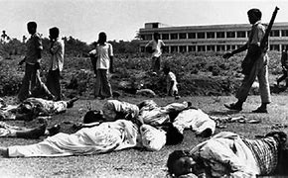
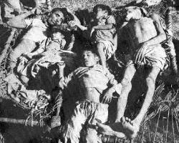
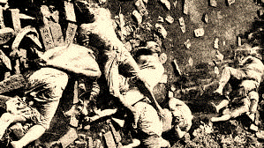
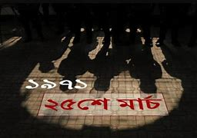
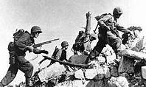

Slide 5
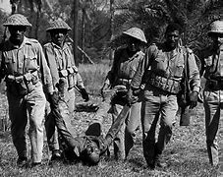
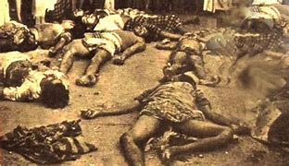
আজকের পাঠ
২৫শে মার্চের নারকীয় হত্যাযজ্ঞ

Slide 6
শিখন ফল
এই পাঠ শেষে শিক্ষার্থীরা ......
১। ২৫শে মার্চের নারকীয় হত্যাযজ্ঞের সম্পর্কে বলতে পারবে,
২। নারকীয় হত্যাযজ্ঞের ভয়াবহতা ব্যাখ্যা করতে পারবে,
৩।২৫ এ মার্চ কোথায় হত্যাকন্ড পরিচালিত হয়েছিল তা বর্ণনা করতে পারবে,
৪। অপারেশন সার্চ লাইট কী তা বলতে পারবে।

Slide 7
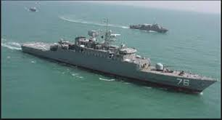
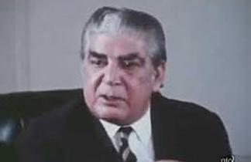
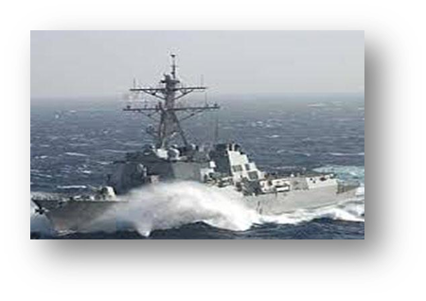
ইয়াহিয়া খাঁন
পাকিস্তানি সামরিক বাহিনী ১৯৭১ সালের ২৫শে মার্চ মধ্যরাতে অপারেশন সার্চলাইটের নামে গণহত্যা চালিয়েছিল । এই অভিযান পরিচালনা করার জন্য অস্ত্র ও রসদ বোঝাই জাহাজ এম.ভি. সোয়াত ৩রা মার্চ চট্রগ্রাম বন্দরে পৌঁছে এবং প্রেসিডেন্ট ইয়াহিয়া খান ১৫ই মার্চ থেকে ২৪শে মার্চ পর্যন্ত অপারেশনের প্রস্তুতি পর্যবেক্ষণ করেন ও অপারেশন সার্চলাইট চুড়ান্ত করেন ।

Slide 8
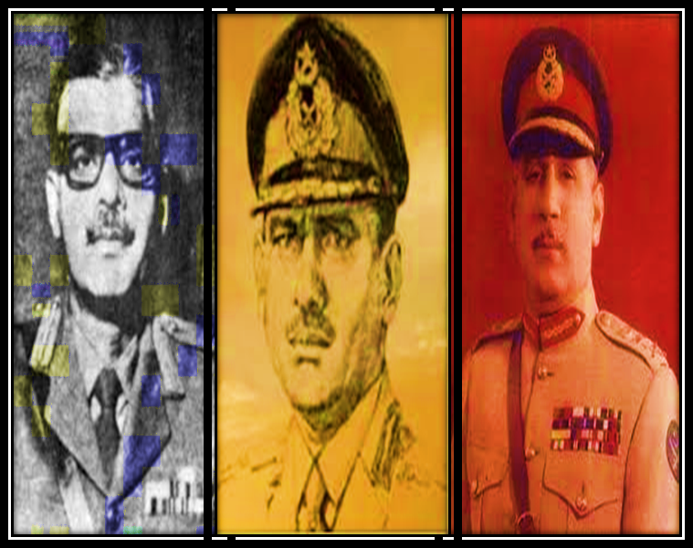
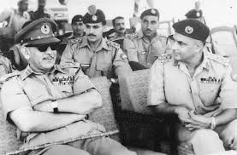
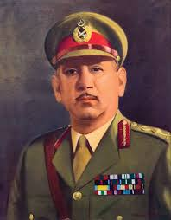
মেজর রাও ফরমান , জেনারেল খাদিম হোসেন রাজা ,গভর্নর লেঃ জেনারেল টিক্কা খান।
অপারেশন সার্চলাইট অনুযায়ী ঢাকা শহরের মূল দায়িত্ব দেওয়া হয় মেজর রাও ফরমান আলীকে। পরিকল্পনা অনুযায়ী প্রথমেই ঢাকা শহরের পিলখানার ইপিআর হেড কোয়াটার্স ,রাজারবাগ পুলিশ লিনে,ঢাকা বিশ্ববিদ্যালয়, প্রকৌশল বিশ্ববিদ্যালয় ,বঙ্গবন্ধুকে গ্রেপ্তার ,টেলিফোন,রেডিও,টেলিভিশন,স্টেট ব্যাঙ্ক,আওয়ামীলীগ নেতাদের গ্রেপ্তার সহ সব দায়িত্ব ছিল তার উপর। ঢাকার বাইরের দায়িত্ব ছিল মেজর
জেনারেল খাদিম হোসেন রাজার উপর। সার্বিকভাবে এ পরিকল্পনার তত্ত্বাব্ধান করেন গভর্নর লেঃ জেনারেল টিক্কা খান।

Slide 9
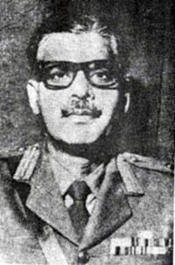
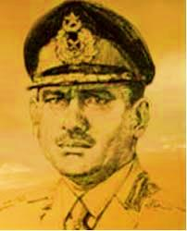
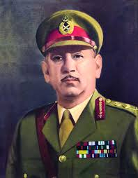
অপারেশন সার্চলাইটের দায়িত্ব প্রাপ্ত ব্যক্তির নাম ও দায়িত্বপ্রাপ্ত এলাকা সমূহ আমরা একবার দেখে নেই ,
মেজর জেনারেল রাও ফরমান আলী
পুরো ঢাকা শহর
ঢাকার বাইরের দেশের অন্যান্য এলাকা সমূহ
মেজর জেনারেল খাদিম হোসেন রাজা
সার্বিকভারে অপারেশন বা হত্যাযজ্ঞের তত্ত্বাবধান।
গভর্নর লে. জেনারেল টিক্কা খান

Slide 10
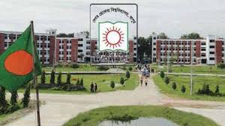
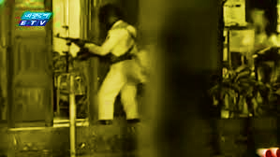
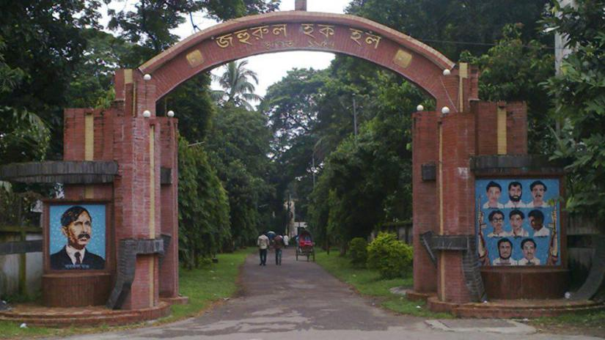
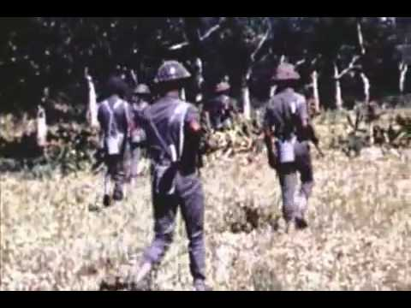
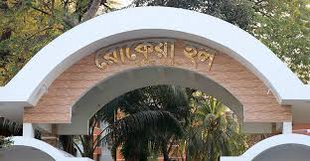
ঢাকা বিশ্ববিদ্যালয়ের হলগুলোতে আক্রমন পরিচালিত হয় গভীত রাতে। ইকবাল হল ( বর্তমানে জহুরুল হক হল) ও জগন্নাথ হলে ঢুকে পাকিস্তানি সেনারা গুলি করে ঘুমন্ত অনেক ছাত্রকে হত্যা করে। ঢাকা হলসহ (বর্তমান শহীদুল্লাহ হল) বিশ্ববিদ্যালয় আবাসিক এলাকা এবং রোকেয়া হলে ও তারা ব্যাপক হত্যাযজ্ঞ চালায় । মার্চের এই গণহত্যায় ঢাকা বিশ্ববিদ্যালয়ের ১০ জন শিক্ষকসহ ৩০০ ছাত্র-ছাত্রী ও কর্মচারী নিহত হন। জহুরুল হক হল সংলগ্ন রেলওয়ে বস্তিতে সেনাবাহিনী আগুন দিলে ব্যাপক ধবংসযজ্ঞ সংগঠিত হয়। শুধু ২৫ শে মার্চ রাতেই ঢাকায় ৭ থেকে ৮ হাজার নিরীহ মানুষকে হত্যা করা হয়।

Slide 11
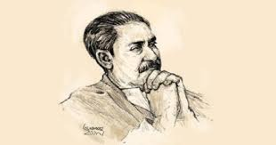
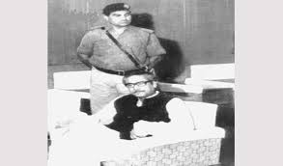
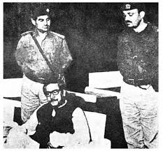
বঙ্গবন্ধুর স্বধীনতা ঘোষণা
২৫শে মার্চ রাত দেড়টায়(২৬শে মার্চের প্রথম প্রহরে) বঙ্গবন্ধুকে তাঁর ৩২ নম্বর ধান মন্ডির বাসা থেকে গ্রেপ্তারের আগেই স্বাধীনতার ঘোষনার ম্যাধ্যমে দেশবাসীকে যুদ্ধে ঝাঁপিয়ে পড়ার আহ্বান জানান।

Slide 12
একক কাজ
১। অপারেশন সার্চলাইট কী?

Slide 13
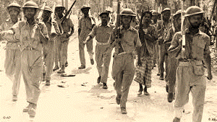
দলীয় কাজ
অপারেশন সার্চ লাইট এর পরিকল্পনা পরিচালনা কারীদের তালিকা লিখ।

Slide 14
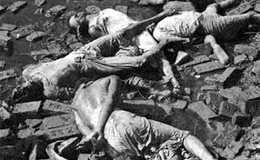
মূল্যায়ন
১।অপারেশন সার্চ লাইটের মূল উদ্দেশ্য কী ছিল?
২। ২৫ শে মার্চের গণহত্যা সম্পর্কে তোমাদের অনুভূতি কি?
৩।পাকিস্তানী সৈন্যরা বঙ্গবন্ধুকে কত নম্বর বাসা থেকে গ্রেপ্তার করে।
৪।‘ অপারেশন সার্চলাইটের’ সার্বিক তত্তবাধাব করেন কে?

Slide 15
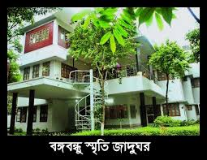
বাড়ীর কাজ
“অপারেশন সার্চ লাইটের আওতায় নারকীয় হত্যাযজ্ঞ” এর উপর ১৫টি বাক্য লিখে আনবে।

Slide 16
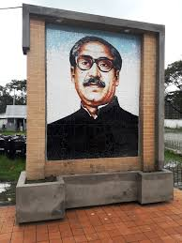
সবাই ভালো থেকো
আমরা আমাদের দেশকে ভালবাসি মাতৃভাষাকে শ্রদ্ধা করি।

